Slide 1
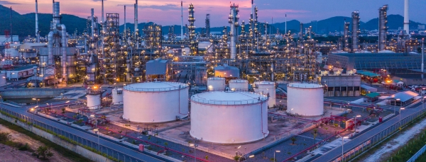
Η χημική βιομηχανία 2. Βιομηχανικά αέρια

Slide 2
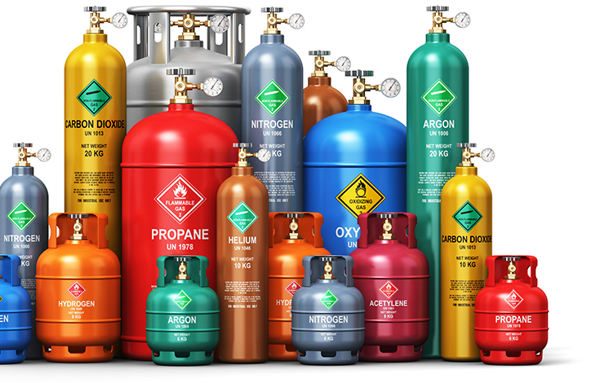
Βιομηχανικά αέρια
Τα βιομηχανικά αέρια είναι τα αέρια υλικά που κατασκευάζονται για χρήση στη βιομηχανία. Τα κύρια αέρια που παρέχονται είναι το άζωτο, το οξυγόνο, το διοξείδιο του άνθρακα, το αργό, το υδρογόνο, το ήλιο και η ασετυλίνη, αν και πολλά άλλα αέρια και μείγματα διατίθενται επίσης σε φιάλες αερίου.
Η βιομηχανία που παράγει αυτά τα αέρια είναι επίσης γνωστή ως βιομηχανικό αέριο, το οποίο θεωρείται ότι περιλαμβάνει επίσης την παροχή εξοπλισμού και τεχνολογίας για την παραγωγή και τη χρήση των αερίων.
Η παραγωγή τους αποτελεί μέρος της ευρύτερης χημικής βιομηχανίας (όπου τα βιομηχανικά αέρια συχνά θεωρούνται ως "ειδικά χημικά προϊόντα").

Slide 3
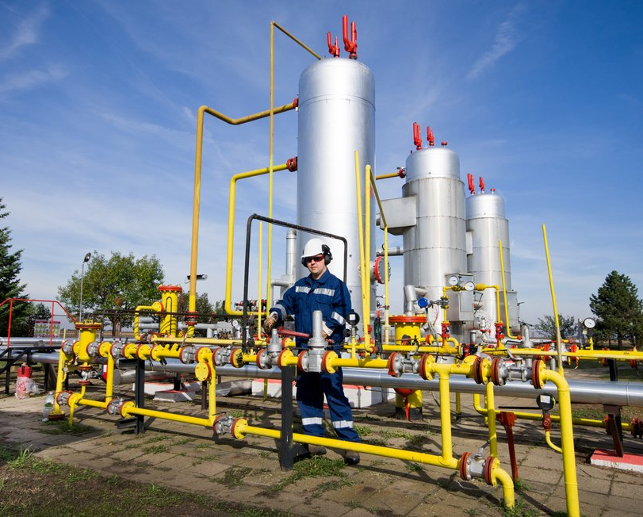
Τα βιομηχανικά αέρια χρησιμοποιούνται σε ένα ευρύ φάσμα βιομηχανιών, οι οποίες περιλαμβάνουν:
πετρέλαιο και φυσικό αέριο,
πετροχημικά,
χημικές ουσίες,
ενέργεια,
εξόρυξη,
χαλυβουργία,
μέταλλα,
προστασία του περιβάλλοντος,
ιατρική,
φαρμακευτικά προϊόντα,
βιοτεχνολογία,
τρόφιμα,
νερό,
λιπάσματα,
πυρηνική ενέργεια,
ηλεκτρονικά και αεροδιαστημική.
Το βιομηχανικό αέριο πωλείται σε άλλες βιομηχανικές εταιρείες. Συνήθως πρόκειται για μεγάλες παραγγελίες σε εταιρικούς βιομηχανικούς πελάτες, που καλύπτουν ένα εύρος μεγεθών από την κατασκευή μονάδας επεξεργασίας ή αγωγού μέχρι την προμήθεια αερίου σε φιάλες.

Slide 4
Πρώιμη ιστορία των αερίων
Το πρώτο αέριο από το φυσικό περιβάλλον που χρησιμοποιήθηκε από τον άνθρωπο ήταν σχεδόν σίγουρα ο αέρας, όταν ανακαλύφθηκε ότι το φύσημα ή το ανέμισμα μιας φωτιάς την έκανε να καίει πιο φωτεινά. Οι άνθρωποι χρησιμοποίησαν επίσης τα θερμά αέρια της φωτιάς για να καπνίζουν τα τρόφιμα και τον ατμό από το νερό που βράζει για να μαγειρεύουν τα τρόφιμα.
Το διοξείδιο του άνθρακα ήταν γνωστό από την αρχαιότητα ως υποπροϊόν της ζύμωσης, ιδίως για ποτά, η οποία τεκμηριώθηκε για πρώτη φορά χρονολογούμενη από το 7000-6600 π.Χ. στο Jiahu της Κίνας.

Slide 5
Το φυσικό αέριο χρησιμοποιήθηκε από τους Κινέζους περίπου το 500 π.Χ., όταν ανακάλυψαν τη δυνατότητα μεταφοράς του αερίου που διαρρέει από το έδαφος σε ακατέργαστους αγωγούς από μπαμπού, όπου χρησιμοποιήθηκε για το βράσιμο του θαλασσινού νερού.
Το διοξείδιο του θείου χρησιμοποιήθηκε από τους Ρωμαίους στην οινοποιία, καθώς είχε ανακαλυφθεί ότι η καύση κεριών από θείο μέσα σε άδεια δοχεία κρασιού τα διατηρούσε φρέσκα και τα εμπόδιζε να αποκτήσουν μυρωδιά ξυδιού.

Slide 6
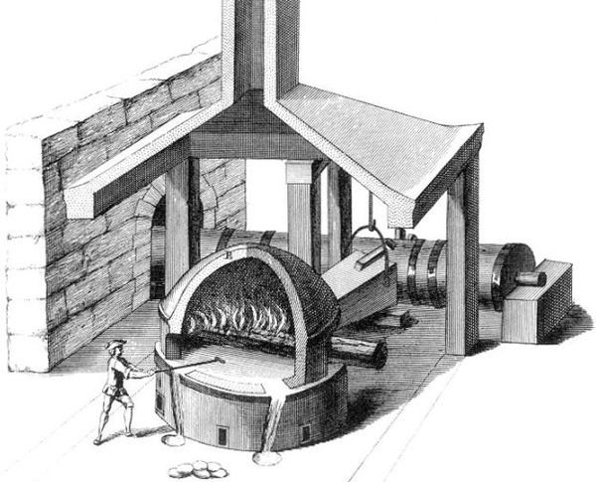
Η ιστορία της χημείας μας λέει ότι ορισμένα αέρια αναγνωρίστηκαν και είτε ανακαλύφθηκαν είτε παρασκευάστηκαν για πρώτη φορά σε σχετικά καθαρή μορφή κατά τη διάρκεια της βιομηχανικής επανάστασης του 18ου και 19ου αιώνα από αξιόλογους χημικούς στα εργαστήριά τους.
Το χρονοδιάγραμμα της αποδιδόμενης ανακάλυψης για διάφορα αέρια είναι το εξής:
carbon dioxide (1754) | methane (1776)
hydrogen (1766) | hydrogen sulfide (1777)
nitrogen (1772) | carbon monoxide (1800)
nitrous oxide (1772) | hydrogen chloride (1810)
oxygen (1773) | acetylene (1836)
ammonia (1774) | fluorine (1886),
chlorine (1774) | krypton, neon and xenon (1898)

Slide 7
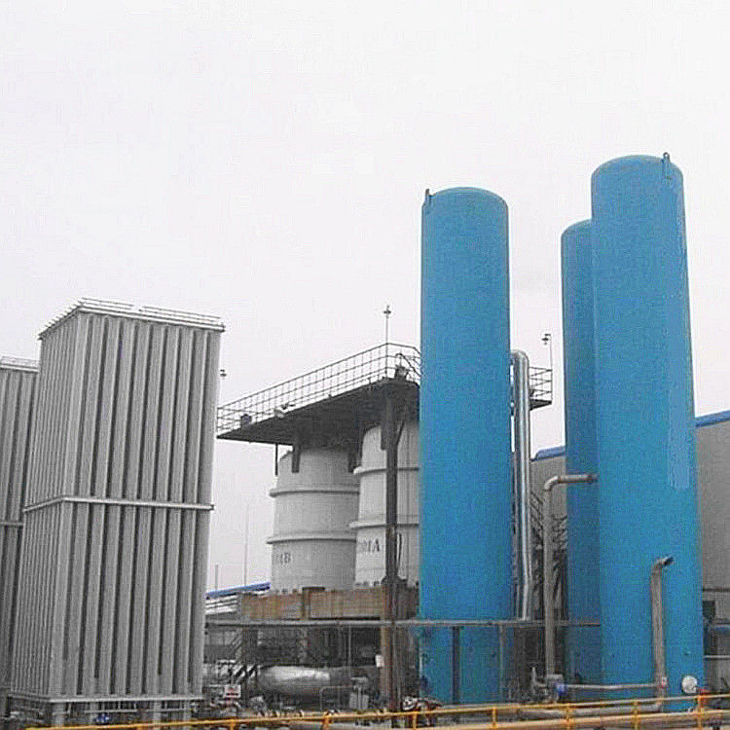
Παραγωγή οξυγόνου
Το οξυγόνο βρίσκει ευρεία εφαρμογή σε διάφορες τεχνολογικές διεργασίες και σε όλους σχεδόν τους κλάδους της βιομηχανίας.
Η πρωταρχική εφαρμογή του οξυγόνου συνδέεται με την ικανότητά του να συντηρεί τη διαδικασία καύσης και τις ισχυρές οξειδωτικές του ιδιότητες.
Εξαιτίας αυτού, το οξυγόνο χρησιμοποιείται ευρέως στις διεργασίες επεξεργασίας μετάλλων, συγκόλλησης, κοπής και συγκόλλησης.
Στις χημικές και πετροχημικές βιομηχανίες, καθώς και στον τομέα του πετρελαίου και του φυσικού αερίου το οξυγόνο χρησιμοποιείται σε εμπορικές ποσότητες ως οξειδωτικό σε χημικές αντιδράσεις.

Slide 8
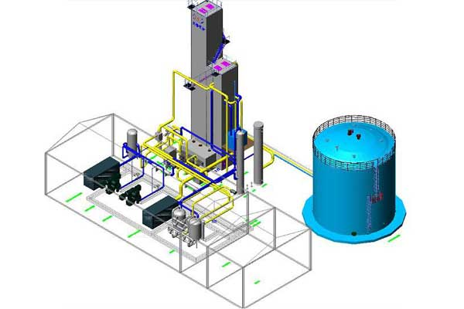
Τα εργοστάσια παραγωγής οξυγόνου συνήθως χρησιμοποιούν τον αέρα ως πρώτη ύλη και τον διαχωρίζουν από άλλα συστατικά του αέρα χρησιμοποιώντας τεχνικές προσρόφησης ταλάντευσης πίεσης (pressure swing adsorption –PSA) ή διαχωρισμού με μεμβράνες (membrane separation ).
Οι εγκαταστάσεις αυτές διαφέρουν από τις εγκαταστάσεις κρυογονικού διαχωρισμού (cryogenic separation ) που διαχωρίζουν και συλλαμβάνουν όλα τα συστατικά του αέρα.

Slide 9
Τεχνολογία προσρόφησης
Ο διαχωρισμός αερίων με συστήματα προσρόφησης βασίζεται στους διαφορετικούς ρυθμούς προσρόφησης των συστατικών ενός μίγματος αερίων σε ένα στερεό προσροφητικό υλικό.
Οι τρέχουσες μέθοδοι παραγωγής αέριου οξυγόνου από τον αέρα με τη χρήση τεχνολογίας προσρόφησης παράγουν υψηλό κλάσμα οξυγόνου ως έξοδο.
Ο µηχανισµός λειτουργίας µιας σύγχρονης µονάδας προσρόφησης οξυγόνου βασίζεται στη µεταβολή της πρόσληψης ενός συγκεκριµένου συστατικού αερίου από το προσροφητικό µέσο καθώς µεταβάλλονται η θερµοκρασία και η µερική πίεση του αερίου.
Συνεπώς, οι διαδικασίες προσρόφησης αερίου και αναγέννησης του προσροφητικού μπορούν να ρυθμιστούν με τη μεταβολή των παραμέτρων πίεσης και θερμοκρασίας.

Slide 10
Μηχανισμός απορρόφησης (absorption) αερίου-υγρού (α)
και προσρόφησης (adsorption) υγρού-στερεού (β).
Τα μπλε σφαιρίδια είναι μόρια διαλυμένων ουσιών

Slide 11
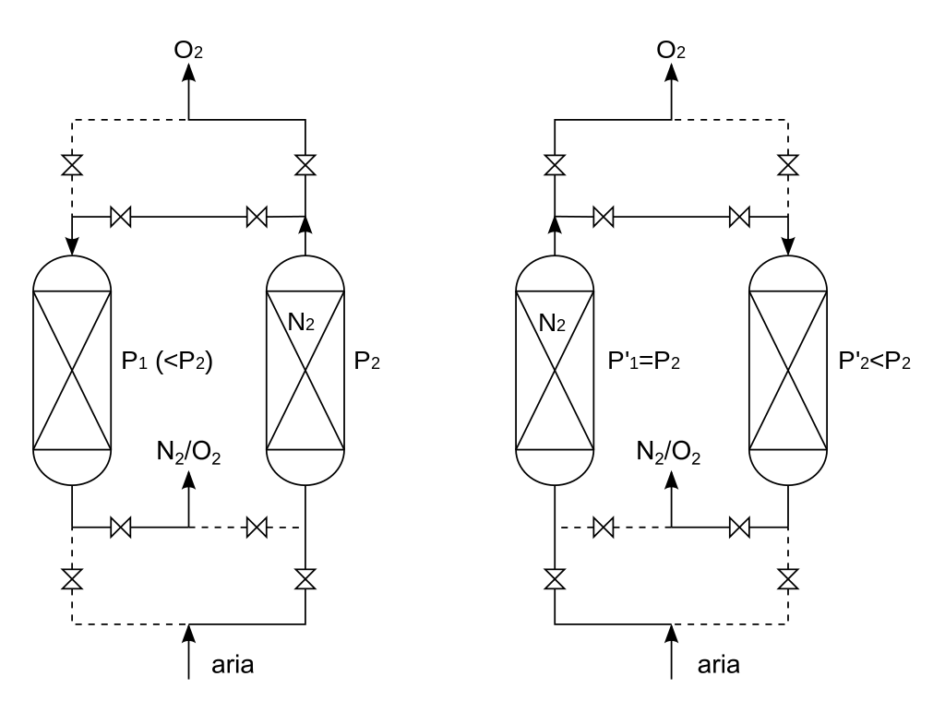
Προσρόφηση ταλάντευσης πίεσης Pressure swing adsorption (PSA)
Η προσρόφηση ταλάντευσης πίεσης (PSA) είναι μια τεχνολογία που χρησιμοποιείται για τον διαχωρισμό ορισμένων ειδών αερίου από ένα μείγμα αερίων υπό πίεση ανάλογα με τα μοριακά χαρακτηριστικά και τη συγγένεια των ειδών με ένα προσροφητικό υλικό. Λειτουργεί σε θερμοκρασίες κοντά στο περιβάλλον. Συγκεκριμένα προσροφητικά υλικά (π.χ. ζεόλιθοι, ενεργός άνθρακας, μοριακά κόσκινα κ.λπ.) χρησιμοποιούνται ως παγίδα, προσροφώντας κατά προτίμηση το είδος αερίου-στόχου σε υψηλή πίεση. Στη συνέχεια, η διεργασία μεταβαίνει σε χαμηλή πίεση για την εκρόφηση του προσροφημένου υλικού.
https://www.youtube.com/watch?v=AE5QOq-HN3U
https://www.youtube.com/watch?v=SrtL6sEHGmI

Slide 12
Διεργασία
Οι διεργασίες προσρόφησης ταλάντευσης πίεσης χρησιμοποιούν το γεγονός ότι υπό υψηλή πίεση, τα αέρια τείνουν να έλκονται από στερεές επιφάνειες ή να "προσροφώνται". Όσο υψηλότερη είναι η πίεση, τόσο περισσότερο αέριο προσροφάται. Όταν η πίεση μειώνεται, το αέριο απελευθερώνεται ή εκροφάται.
Οι διεργασίες PSA μπορούν να χρησιμοποιηθούν για το διαχωρισμό των αερίων σε ένα μείγμα, επειδή τα διάφορα αέρια τείνουν να έλκονται από διαφορετικές στερεές επιφάνειες περισσότερο ή λιγότερο έντονα.
Εάν ένα μίγμα αερίων, όπως ο αέρας, περάσει υπό πίεση μέσα από ένα δοχείο που περιέχει μια προσροφητική κλίνη ζεόλιθου που έλκει το άζωτο πιο έντονα από το οξυγόνο, μέρος ή το σύνολο του αζώτου θα παραμείνει στην κλίνη και το αέριο που εξέρχεται από το δοχείο θα είναι πλουσιότερο σε οξυγόνο από το μίγμα που εισέρχεται.
Όταν η κλίνη φτάσει στο τέλος της ικανότητάς της να προσροφά άζωτο, μπορεί να αναγεννηθεί με μείωση της πίεσης, απελευθερώνοντας έτσι το προσροφημένο άζωτο. Τότε είναι έτοιμη για έναν άλλο κύκλο παραγωγής αέρα εμπλουτισμένου με οξυγόνο.

Slide 13
https://www.youtube.com/watch?v=AE5QOq-HN3U
https://www.youtube.com/watch?v=SrtL6sEHGmI
https://upload.wikimedia.org/wikipedia/commons/7/76/Pressure_swing_adsorption_principle.svg

Slide 14
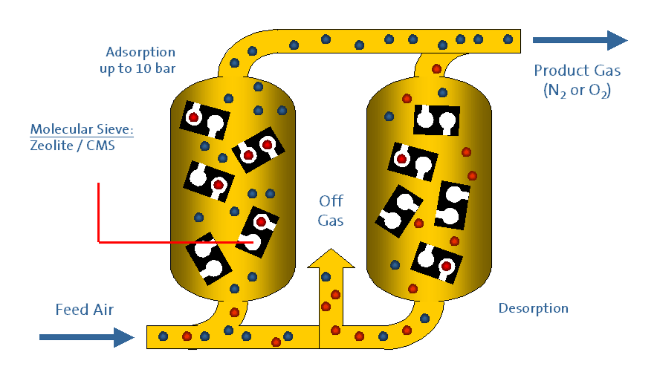
Pressure swing adsorption
Υπάρχουν τρεις μέθοδοι οργάνωσης της διαδικασίας διαχωρισμού του αέρα με βάση την προσρόφηση με τη χρήση τεχνολογιών ταλάντωσης: υπό πίεση (PSA), υπό κενό (VSA) και μεικτή (VPSA).
Στις διεργασίες ροής προσρόφησης ταλάντευσης πίεσης, το οξυγόνο ανακτάται υπό πίεση άνω της ατμοσφαιρικής και η αναγέννηση επιτυγχάνεται υπό ατμοσφαιρική πίεση.
Στις διεργασίες ροής προσρόφησης υπό κενό, το οξυγόνο ανακτάται υπό ατμοσφαιρική πίεση και η αναγέννηση επιτυγχάνεται υπό αρνητική πίεση.
Η λειτουργία μικτών συστημάτων συνδυάζει μεταβολές πίεσης από θετική σε αρνητική.

Slide 15
One of the biggest oxygen plants in the world guarantees critical oxygen supply for Metsä Group’s bioproduct mill (Vacuum Pressure Swing Adsorption technology - VPSA) https://linde-stories.com/one-of-the-biggest-oxygen-plants-in-the-world-guarantees-critical-oxygen-supply-for-metsa-groups-bioproduct-mill/
https://www.youtube.com/watch?v=rbIR7HWPrBo&feature=emb_logo

Slide 16
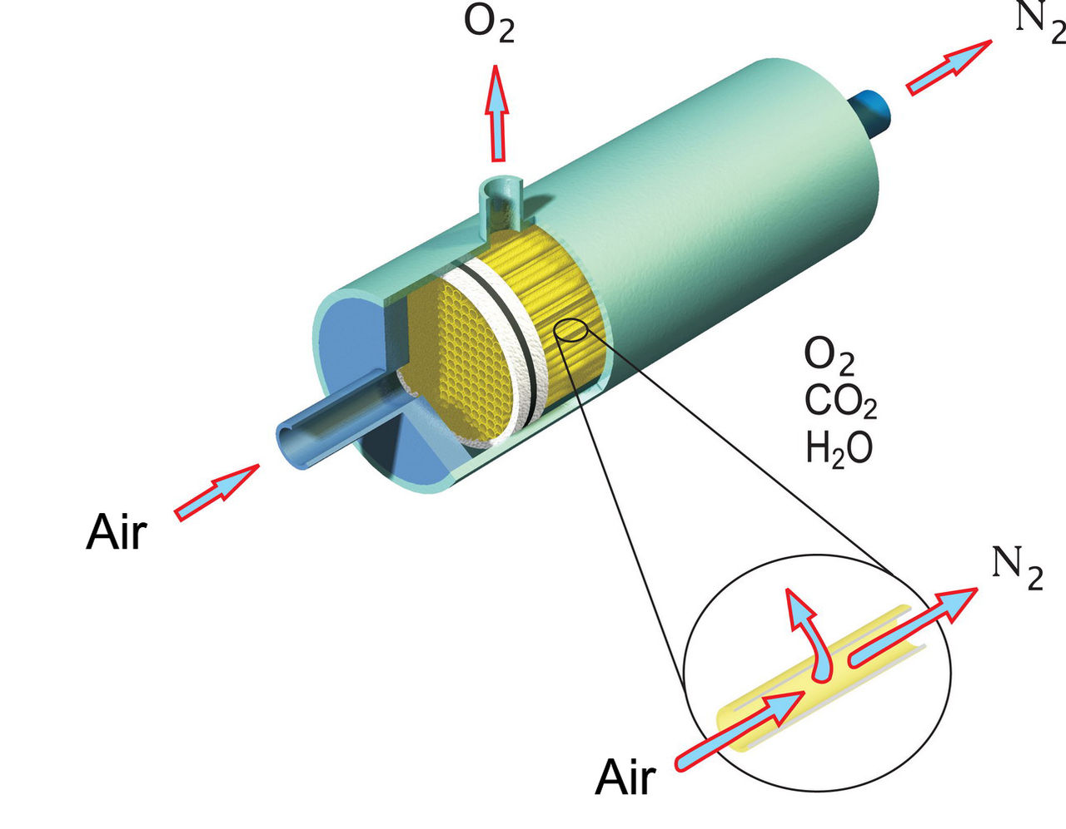
Τεχνολογία μεμβρανών
Η βάση του διαχωρισμού αερίων μέσων με τη χρήση συστημάτων μεμβρανών είναι η διαφορά στην ταχύτητα με την οποία τα διάφορα συστατικά του μίγματος αερίων διαπερνούν την ουσία της μεμβράνης.
Η κινητήρια δύναμη πίσω από τη διαδικασία διαχωρισμού αερίων είναι η διαφορά των μερικών πιέσεων στις διάφορες πλευρές της μεμβράνης.
Η μεμβράνη αποτελείται από μια πορώδη πολυμερή ίνα με το στρώμα διαχωρισμού αερίων να εφαρμόζεται στην εξωτερική της επιφάνεια.

Slide 17
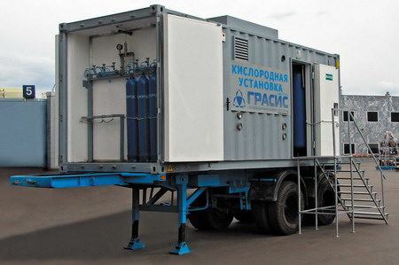
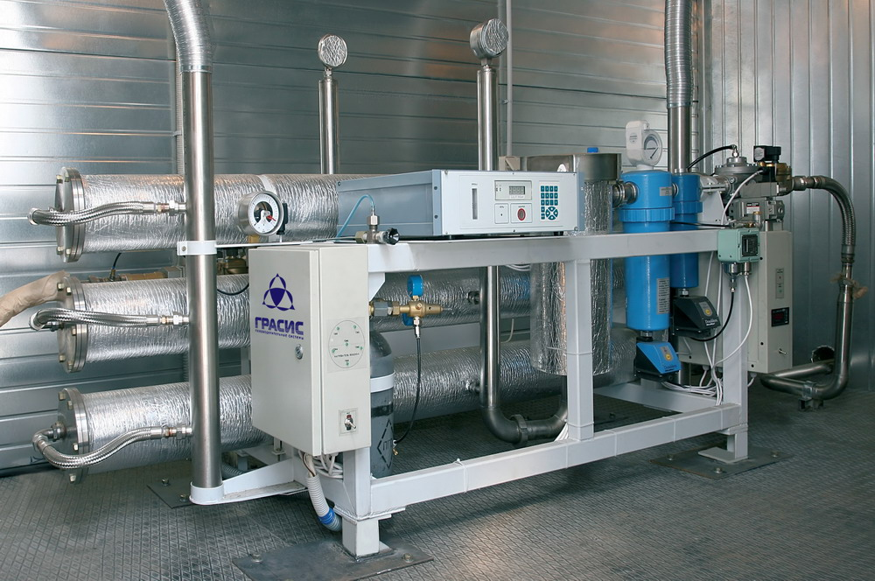
Λόγω της υψηλής διαπερατότητας του υλικού της μεμβράνης για το οξυγόνο σε αντίθεση με το άζωτο, ο σχεδιασμός των συμπλόκων μεμβρανών οξυγόνου απαιτεί μια ειδική προσέγγιση.
Βασικά, υπάρχουν δύο τεχνολογίες παραγωγής οξυγόνου με βάση τις μεμβράνες: αυτές του συμπιεστή και αυτές του κενού.
Στην περίπτωση της τεχνολογίας συμπιεστή, ο αέρας παρέχεται στο χώρο των ινών υπό υπερπίεση, το οξυγόνο εξέρχεται από τη μεμβράνη υπό ελαφρά υπερπίεση και, όπου είναι απαραίτητο, συμπιέζεται με ενισχυτικό συμπιεστή στο απαιτούμενο επίπεδο πίεσης.
Με τη χρήση της τεχνολογίας κενού, χρησιμοποιείται αντλία κενού για την επίτευξη διαφοράς μερικών πιέσεων.

Slide 18
Κρυογενική μονάδα διαχωρισμού αέρα Cryogenic Air Separation Unit (ASU)
Η κρυογενική απόσταξη διαχωρίζει το οξυγόνο από τον αέρα υγροποιώντας τον αέρα σε πολύ χαμηλές θερμοκρασίες (-300°F).
Ο αέρας του περιβάλλοντος συμπιέζεται σε πολλαπλά στάδια με ψύξη μεταξύ των σταδίων και στη συνέχεια ψύχεται περαιτέρω με παγωμένο νερό.
Οι υπολειπόμενοι υδρατμοί, το διοξείδιο του άνθρακα και οι ατμοσφαιρικοί ρύποι απομακρύνονται σε προσροφητές μοριακού κόσκινου.
Η ψύξη σε κρυογονικές θερμοκρασίες επιτυγχάνεται με ανταλλαγή θερμότητας με τα αέρια του προϊόντος, καθώς και με μεταψυκτήρες και διαστολείς.
Ο αέρας εισέρχεται στη συνέχεια στο "ψυχρό κουτί", το οποίο περιέχει μια στήλη απόσταξης με πολλά στάδια και μια στήλη αργού για πρόσθετο καθαρισμό οξυγόνου.
https://www.youtube.com/watch?v=Ejx_WNKPEVw
https://www.youtube.com/watch?v=0Qf5qeZ6Fd0
https://www.youtube.com/watch?v=bi50jMFwGGQ

Slide 19
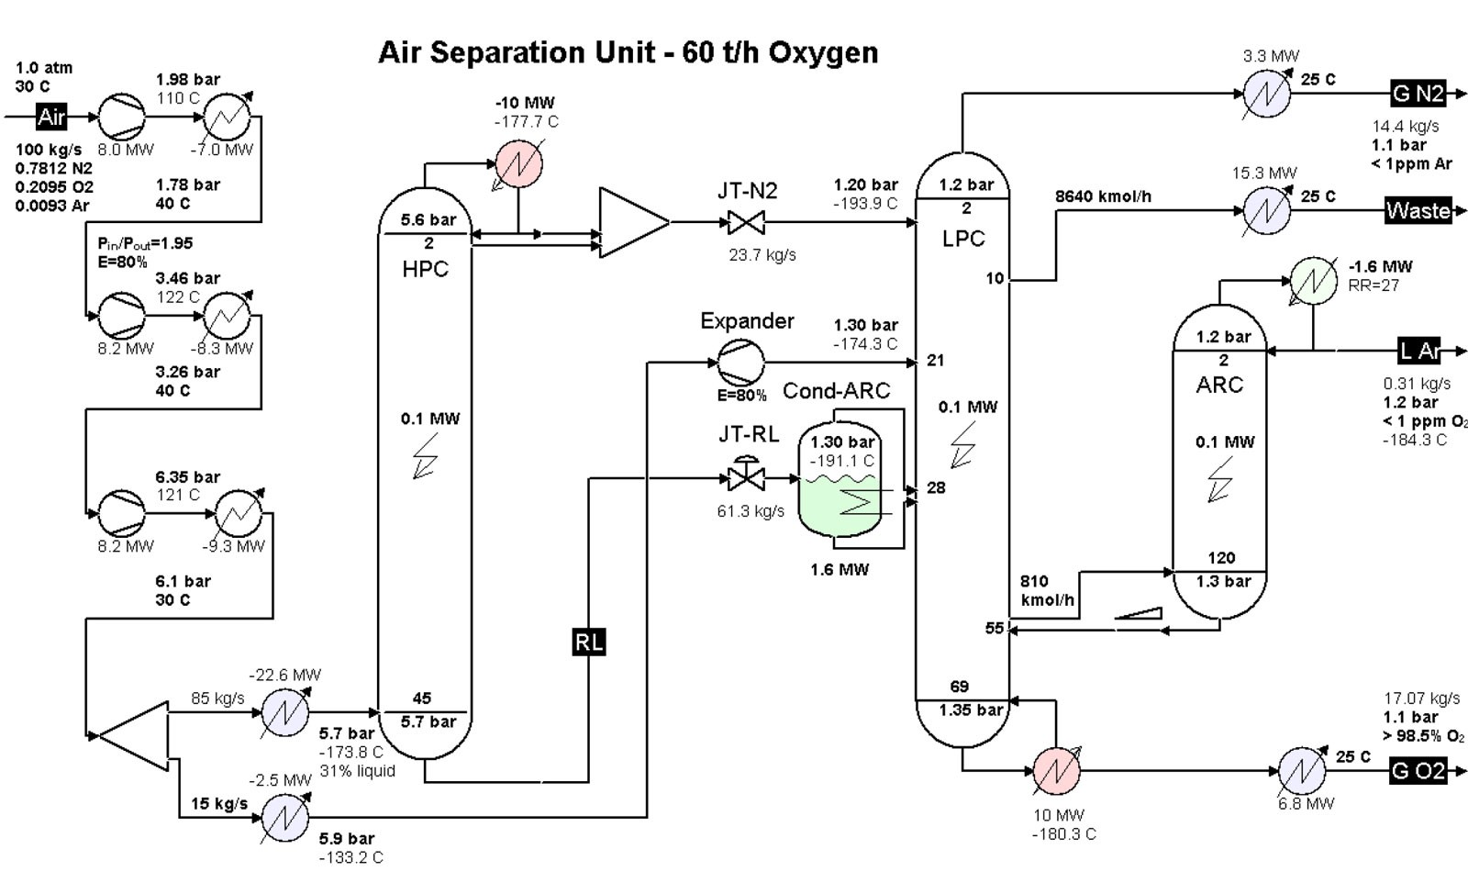

Slide 20
Διεργασία κρυογονικής απόσταξης Cryogenic distillation process
Τα καθαρά αέρια μπορούν να διαχωριστούν από τον αέρα πρώτα με την ψύξη τους μέχρι να υγροποιηθούν και στη συνέχεια με την επιλεκτική απόσταξη των συστατικών στις διάφορες θερμοκρασίες βρασμού τους. Η διαδικασία μπορεί να παράγει αέρια υψηλής καθαρότητας, αλλά είναι ενεργοβόρα. Η διεργασία αυτή ανακοινώθηκε από τον Carl von Linde στις αρχές του 20ού αιώνα και χρησιμοποιείται ακόμη και σήμερα για την παραγωγή αερίων υψηλής καθαρότητας. Ενώ την ανέπτυξε το έτος 1895, η διαδικασία παρέμεινε καθαρά ακαδημαϊκή για επτά χρόνια πριν χρησιμοποιηθεί για πρώτη φορά σε βιομηχανικές εφαρμογές (1902).

Slide 21
Η διεργασία κρυογονικού διαχωρισμού απαιτεί πολύ στενή ενσωμάτωση των εναλλακτών θερμότητας και των στηλών διαχωρισμού για να επιτευχθεί καλή απόδοση και όλη η ενέργεια για την ψύξη παρέχεται από τη συμπίεση του αέρα στην είσοδο της μονάδας.
Για να επιτευχθούν οι χαμηλές θερμοκρασίες απόσταξης, μια μονάδα διαχωρισμού αέρα απαιτεί έναν κύκλο ψύξης που λειτουργεί μέσω του φαινομένου Joule-Thomson, και ο ψυκτικός εξοπλισμός πρέπει να διατηρείται εντός ενός μονωμένου περιβλήματος (που συνήθως ονομάζεται "ψυκτικό κουτί"). Η ψύξη των αερίων απαιτεί μεγάλη ποσότητα ενέργειας για να λειτουργήσει αυτός ο ψυκτικός κύκλος και παρέχεται από έναν αεροσυμπιεστή.
Οι σύγχρονες μονάδες ASU χρησιμοποιούν στροβίλους διαστολής για την ψύξη, ενώ η έξοδος του διαστολέα βοηθά στην κίνηση του αεροσυμπιεστή, για βελτιωμένη απόδοση.
https://www.youtube.com/watch?v=M7h59Tg9DS4

Slide 22
Η διεργασία αποτελείται από τα ακόλουθα κύρια βήματα:
Πριν από τη συμπίεση ο αέρας προ-φιλτράρεται από τη σκόνη.
Ο αέρας συμπιέζεται όπου η τελική πίεση παροχής καθορίζεται από τις ανακτήσεις και την κατάσταση ρευστού (αέριο ή υγρό) των προϊόντων. Οι τυπικές πιέσεις κυμαίνονται μεταξύ 5 και 10 bar. Το ρεύμα αέρα μπορεί επίσης να συμπιεστεί σε διαφορετικές πιέσεις για να βελτιωθεί η απόδοση της ASU. Κατά τη συμπίεση το νερό συμπυκνώνεται σε ψύκτες.
Ο αέρας της διεργασίας περνάει γενικά μέσα από ένα μοριακό κόσκινο, το οποίο απομακρύνει τυχόν εναπομείναντες υδρατμούς, καθώς και διοξείδιο του άνθρακα, το οποίο θα πάγωνε και θα έφραζε τον κρυογενικό εξοπλισμό. Τα μοριακά κόσκινα είναι συχνά σχεδιασμένα για να απομακρύνουν τυχόν αέριους υδρογονάνθρακες από τον αέρα, καθώς αυτοί μπορεί να αποτελέσουν πρόβλημα στην επακόλουθη απόσταξη του αέρα που θα μπορούσε να οδηγήσει σε εκρήξεις. Η κλίνη των μοριακών κόσκινων πρέπει να αναγεννάται. Αυτό επιτυγχάνεται με την εγκατάσταση πολλαπλών μονάδων που λειτουργούν σε εναλλασσόμενη λειτουργία και χρησιμοποιούν το ξηρό συμπαραγόμενο απόβλητο αέριο για την εκρόφηση του νερού.

Slide 23
Ο αέρας της διεργασίας περνάει από έναν ενσωματωμένο εναλλάκτη θερμότητας (συνήθως εναλλάκτης πτερυγίων πλάκας) και ψύχεται έναντι των κρυογενικών ρευμάτων προϊόντων (και αποβλήτων). Μέρος του αέρα υγροποιείται για να σχηματίσει ένα υγρό που είναι εμπλουτισμένο σε οξυγόνο. Το υπόλοιπο αέριο είναι πλουσιότερο σε άζωτο και αποστάζεται σε σχεδόν καθαρό άζωτο (συνήθως < 1ppm) σε στήλη απόσταξης υψηλής πίεσης (HP). Ο συμπυκνωτής αυτής της στήλης απαιτεί ψύξη η οποία επιτυγχάνεται με την περαιτέρω εκτόνωση του πιο πλούσιου σε οξυγόνο ρεύματος μέσω μιας βαλβίδας ή μέσω ενός εκτονωτή (αντίστροφος συμπιεστής).
Εναλλακτικά, ο συμπυκνωτής μπορεί να ψύχεται με εναλλαγή θερμότητας με έναν αναβράστη σε μια στήλη απόσταξης χαμηλής πίεσης (LP) (που λειτουργεί σε 1,2-1,3 bar abs.) όταν η ASU παράγει καθαρό οξυγόνο. Για να ελαχιστοποιηθεί το κόστος συμπίεσης, ο συνδυασμένος συμπυκνωτής/επαναβραστήρας των στηλών HP/LP πρέπει να λειτουργεί με διαφορά θερμοκρασίας μόνο 1-2 K, απαιτώντας πλακοειδείς πτερυγιοφόρους εναλλάκτες θερμότητας από αλουμίνιο. Η τυπική καθαρότητα του οξυγόνου κυμαίνεται από 97,5% έως 99,5% και επηρεάζει τη μέγιστη ανάκτηση του οξυγόνου. Η ψύξη που απαιτείται για την παραγωγή υγρών προϊόντων επιτυγχάνεται με τη χρήση του φαινομένου Joule-Thomson σε έναν διαστολέα που τροφοδοτεί πεπιεσμένο αέρα απευθείας στη στήλη χαμηλής πίεσης. Ως εκ τούτου, ένα μέρος του αέρα δεν διαχωρίζεται και πρέπει να εγκαταλείψει τη στήλη χαμηλής πίεσης ως ρεύμα αποβλήτων από το ανώτερο τμήμα της.

Slide 24
Επειδή το σημείο βρασμού του αργού (87,3 Κ σε κανονικές συνθήκες) βρίσκεται μεταξύ του σημείου βρασμού του οξυγόνου (90,2 Κ) και του αζώτου (77,4 Κ), το αργό συσσωρεύεται στο κατώτερο τμήμα της στήλης χαμηλής πίεσης. Όταν παράγεται αργό, γίνεται αναρρόφηση από την πλευρά του ατμού από τη στήλη χαμηλής πίεσης όπου η συγκέντρωση αργού είναι υψηλότερη. Στέλνεται σε μια άλλη στήλη που διορθώνει το αργό στην επιθυμητή καθαρότητα, από την οποία το υγρό επιστρέφει στην ίδια θέση της στήλης LP.
Τέλος, τα προϊόντα που παράγονται σε μορφή αερίου θερμαίνονται έναντι του εισερχόμενου αέρα σε θερμοκρασίες περιβάλλοντος. Αυτό απαιτεί μια προσεκτικά σχεδιασμένη θερμική ενσωμάτωση που πρέπει να επιτρέπει την ανθεκτικότητα έναντι διαταραχών (λόγω εναλλαγής των στρωμάτων μοριακού κόσκινου). Μπορεί επίσης να απαιτείται πρόσθετη εξωτερική ψύξη κατά την έναρξη λειτουργίας.

Slide 25
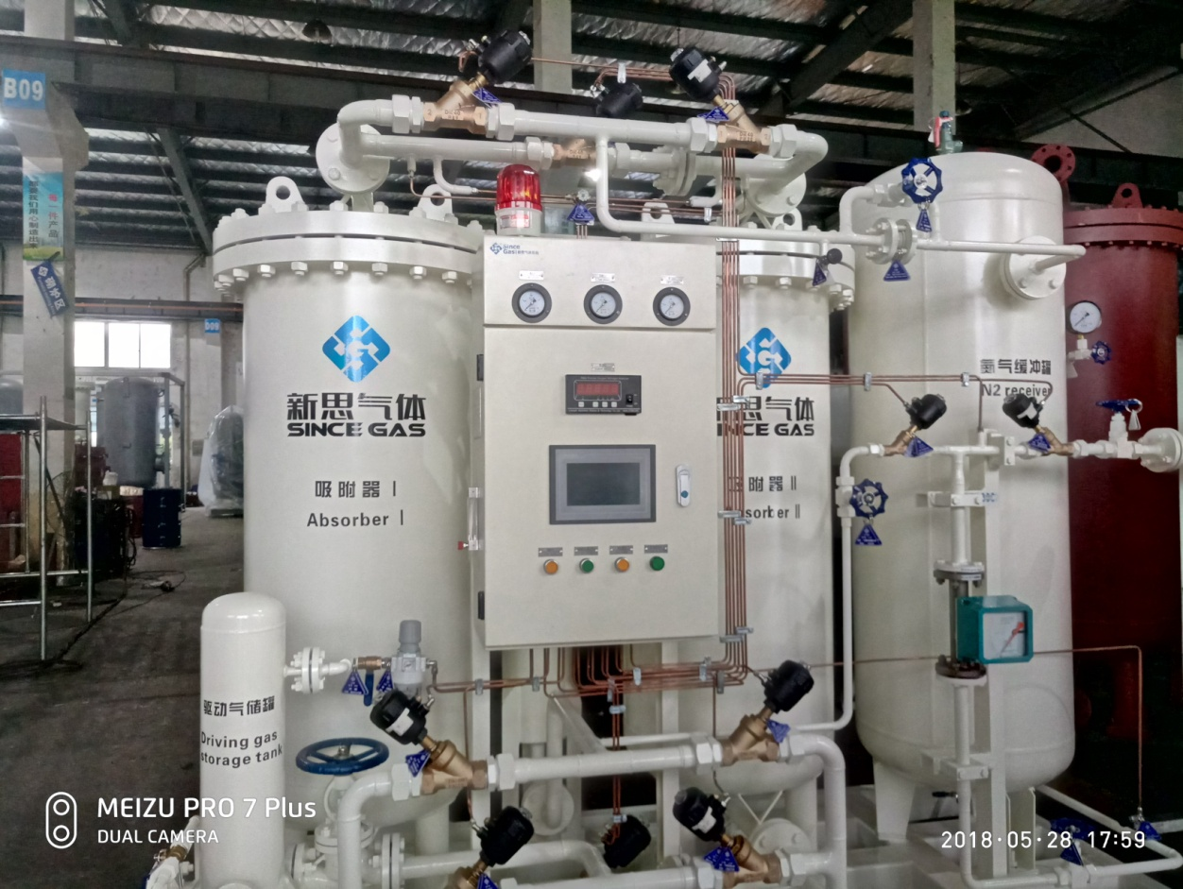
Παραγωγή αζώτου
Σε πολλές διαδικασίες παραγωγής, η χρήση μεγάλων ποσοτήτων αζώτου είναι ζωτικής σημασίας. Από την παρασκευή τροφίμων και ποτών, την οινοποιία και τις διεργασίες πετρελαίου και φυσικού αερίου.
Η παρασκευή αερίου αζώτου έχει αμέτρητες εφαρμογές, ιδίως στη βιομηχανία πετρελαίου και φυσικού αερίου.
Κάλυψη με άζωτο
Καθαρισμός με άζωτο
Έγχυση αζώτου/ανύψωση αερίου
Χύτευση με έγχυση αερίου
Επαναπλήρωση αζώτου για τον οίνο

Slide 26
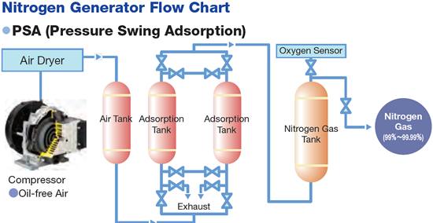
3 συνηθισμένοι τύποι παραγωγής αερίου αζώτου
1. Προσρόφηση ταλάντευσης πίεσης - Pressure Swing Adsorption (PSA)
Αυτή η μέθοδος παραγωγής αερίου αζώτου βασίζεται στην ικανότητα του προσροφητικού υλικού να διαχωρίζει ένα αέριο μείγμα στα συστατικά του. Η προσρόφηση ταλάντευσης πίεσης είναι μια διεργασία παραγωγής αζώτου σε δύο στάδια που περιλαμβάνει την προσρόφηση και την εκρόφηση που πραγματοποιούνται ταυτόχρονα σε δύο πύργους παραγωγής.

Slide 27
Προσρόφηση
Αυτό το πρώτο στάδιο απαιτεί τη χρήση ενός πύργου προσρόφησης γεμάτου με μοριακό κόσκινο άνθρακα, το οποίο συγκρατεί επιλεκτικά το οξυγόνο, ενώ επιτρέπει στο άζωτο να περάσει σε μια δεξαμενή συλλογής. Η διαδικασία αυτή θα συνεχιστεί έως ότου ο πύργος προσρόφησης φτάσει στο μέγιστο σημείο κορεσμού του.
Εκρόφηση
Αυτό είναι το δεύτερο βήμα σε μια διαδικασία παραγωγής αζώτου PSA και είναι ουσιαστικά μια αντιστροφή της διαδικασίας προσρόφησης. Μόλις επιτευχθεί το σημείο κορεσμού για έναν πύργο προσρόφησης, η λειτουργία του αλλάζει και απελευθερώνεται οξυγόνο από αυτόν για να αναγεννηθεί το υλικό του κόσκινου ώστε να καταστεί δυνατός ένας άλλος κύκλος προσρόφησης.

Slide 28
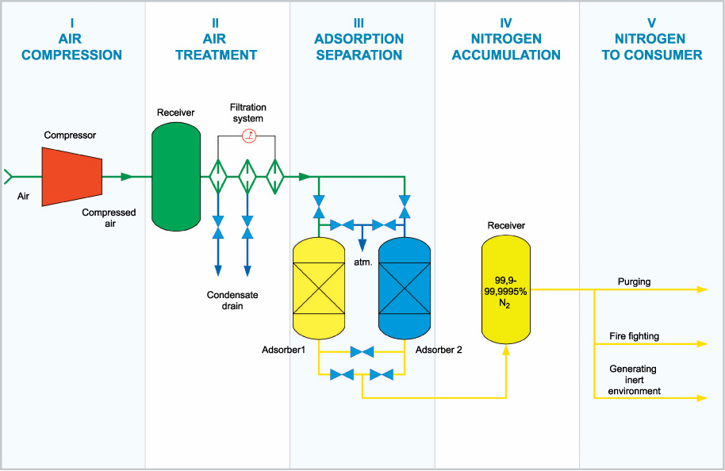

Slide 29
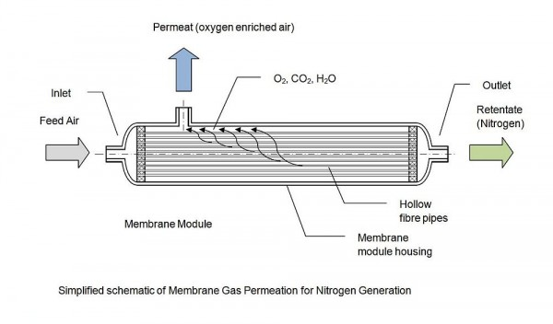
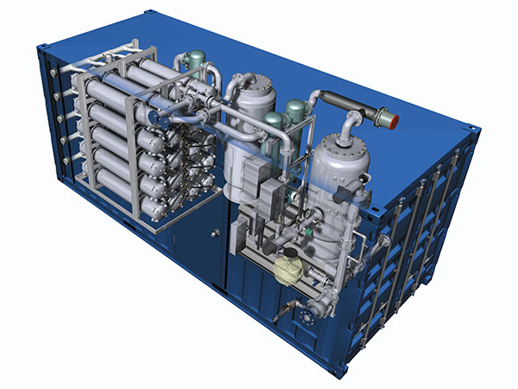
2. Παραγωγή αζώτου με μεμβράνες
Η παραγωγή αζώτου με μεμβράνη χρησιμοποιεί μια ημιπερατή μεμβράνη για να επιτύχει το διαχωρισμό ενός ρεύματος αέρα στα συστατικά του αέρια χρησιμοποιώντας τις διαφορετικές ταχύτητες κίνησής τους. Η μονάδα μεμβράνης κοίλης ίνας έχει σχεδιαστεί για να διευκολύνει ταχύτερους ρυθμούς διαπερατότητας παρέχοντας μεγαλύτερη επιφάνεια για το ρεύμα αερίου.
https://www.airproducts.com/supply-modes/prism-membranes
Μια τυπική γεννήτρια αζώτου με μεμβράνη έχει τα εξής στοιχεία:
Φίλτρο τροφοδοσίας
Θερμαντήρες εμβάπτισης
Φίλτρα ενεργού άνθρακα
Φίλτρα σωματιδίων

Slide 30
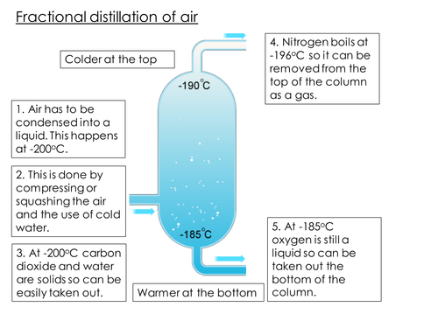
3. Παραγωγή αζώτου με κλασματική απόσταξη
Η κλασματική απόσταξη είναι μια εξαιρετικά αποτελεσματική μέθοδος παραγωγής αζώτου για βιομηχανική χρήση.
Η διαδικασία περιλαμβάνει την υπόψυξη του αέρα στο σημείο υγροποίησής του και στη συνέχεια την απόσταξη των αερίων που τον αποτελούν στα διάφορα σημεία βρασμού τους.
Η διαδικασία αυτή παράγει άζωτο υψηλής καθαρότητας, αλλά είναι γενικά πιο δαπανηρή από την παραγωγή με PSA ή μεμβράνες.

Slide 31
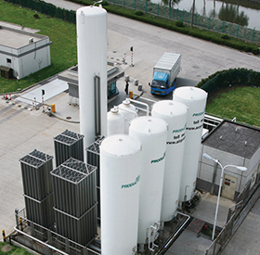
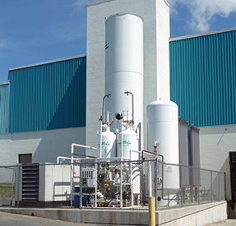
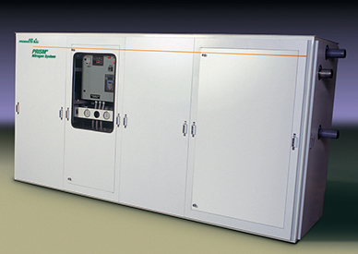
Οι χρήστες αζώτου μπορούν να επιλέξουν από μια σειρά επιλογών για την επιτόπια παραγωγή αζώτου για την κάλυψη ποικίλων αναγκών, συμπεριλαμβανομένου του κρυογονικού διαχωρισμού αέρα (επάνω αριστερά), της προσρόφησης εναλλαγής πίεσης (επάνω δεξιά) και των συστημάτων μεμβρανών (κάτω).

Slide 32
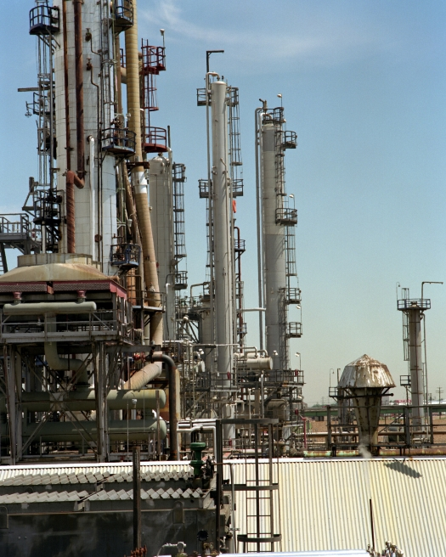
Παραγωγή υδρογόνου
Η αναμόρφωση με ατμό (steam reforming) είναι η κύρια μέθοδος που χρησιμοποιείται σήμερα για την παραγωγή υδρογόνου σε βιομηχανική κλίμακα.
Σε ένα αρχικό στάδιο, πρώτες ύλες όπως φυσικό αέριο, υγραέριο ή νάφθα συνδυάζονται με ατμό για την παραγωγή αερίου σύνθεσης με τη βοήθεια ετερογενούς καταλύτη. Αυτό το μείγμα μονοξειδίου του άνθρακα και υδρογόνου υποβάλλεται στη συνέχεια σε περαιτέρω επεξεργασία.
Δεδομένου ότι σε αυτή τη μέθοδο παραγωγής χρησιμοποιούνται ορυκτά καύσιμα, το τελικό προϊόν ονομάζεται γκρίζο υδρογόνο.

Slide 33
Το γκρίζο υδρογόνο μπορεί επίσης να παραχθεί μέσω της μερικής οξείδωσης υπολειμμάτων διυλιστηρίου. Αυτό το υλικό υπολειμμάτων θερμαίνεται σε πολύ υψηλή θερμοκρασία με οξυγόνο και ατμό για την παραγωγή ακατέργαστου αερίου σύνθεσης. Εάν το διοξείδιο του άνθρακα που περιέχεται σε αυτό το αέριο απομακρυνθεί σε μια μεταγενέστερη διεργασία δέσμευσης άνθρακα, το υδρογόνο που προκύπτει ονομάζεται μπλε.
Το πράσινο υδρογόνο λαμβάνεται είτε με αναμόρφωση με ατμό, εάν υπάρχει διαθέσιμη πρώτη ύλη βιολογικής προέλευσης, είτε με διάσπαση του νερού με ηλεκτρόλυση. Η ηλεκτρική ενέργεια που απαιτείται για αυτή τη διαδικασία ηλεκτρόλυσης παράγεται αποκλειστικά από ανανεώσιμες πηγές.

Slide 34
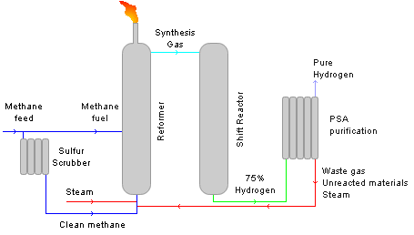
Αναμόρφωση φυσικού αερίου https://www.youtube.com/watch?v=xAjHJ49VOUM
Η αναμόρφωση φυσικού αερίου είναι μια προηγμένη και ώριμη παραγωγική διαδικασία που βασίζεται στην υπάρχουσα υποδομή παροχής φυσικού αερίου μέσω αγωγών. Σήμερα, το 95% του υδρογόνου που παράγεται στις Ηνωμένες Πολιτείες παράγεται με αναμόρφωση φυσικού αερίου σε μεγάλες κεντρικές μονάδες. Πρόκειται για μια σημαντική τεχνολογική οδό για την παραγωγή υδρογόνου στο εγγύς μέλλον.
Πώς λειτουργεί;
Το φυσικό αέριο περιέχει μεθάνιο (CH₄) που μπορεί να χρησιμοποιηθεί για την παραγωγή υδρογόνου με θερμικές διεργασίες, όπως αναμόρφωση ατμού-μεθανίου, και μερική οξείδωση.

Slide 35
Αναμορφωση μεθανιου με ατμο STEAM-METHANE REFORMING https://www.youtube.com/watch?v=aPyAQSp8hXE
Το μεγαλύτερο μέρος του υδρογόνου παράγεται σήμερα μέσω αναμόρφωσης ατμού-μεθανίου, μια ώριμη διαδικασία παραγωγής κατά την οποία ατμός υψηλής θερμοκρασίας (700°C-1.000°C) χρησιμοποιείται για την παραγωγή υδρογόνου από μια πηγή μεθανίου, όπως το φυσικό αέριο. Στην αναμόρφωση με ατμό-μεθάνιο, το μεθάνιο αντιδρά με ατμό υπό πίεση 3-25 bar παρουσία καταλύτη για την παραγωγή υδρογόνου, μονοξειδίου του άνθρακα και σχετικά μικρής ποσότητας διοξειδίου του άνθρακα. Η αναμόρφωση με ατμό είναι ενδόθερμη - δηλαδή, πρέπει να παρέχεται θερμότητα στη διαδικασία για να προχωρήσει η αντίδραση.
Στη συνέχεια, στην αποκαλούμενη αντίδραση μετατόπισης νερού-αερίου (water-gas shift reaction), το μονοξείδιο του άνθρακα και ο ατμός αντιδρούν με τη χρήση καταλύτη για την παραγωγή διοξειδίου του άνθρακα και περισσότερου υδρογόνου. Σε ένα τελικό στάδιο της διεργασίας που ονομάζεται "προσρόφηση υπό πίεση", το διοξείδιο του άνθρακα και άλλες ακαθαρσίες απομακρύνονται από το αέριο ρεύμα, αφήνοντας ουσιαστικά καθαρό υδρογόνο. Η αναμόρφωση με ατμό μπορεί επίσης να χρησιμοποιηθεί για την παραγωγή υδρογόνου από άλλα καύσιμα, όπως αιθανόλη, προπάνιο ή ακόμη και βενζίνη.
Steam-methane reforming reaction CH₄ + H₂O (+ heat) → CO + 3H₂
Water-gas shift reaction CO + H₂O → CO₂ + H₂ (+ small amount of heat)

Slide 36
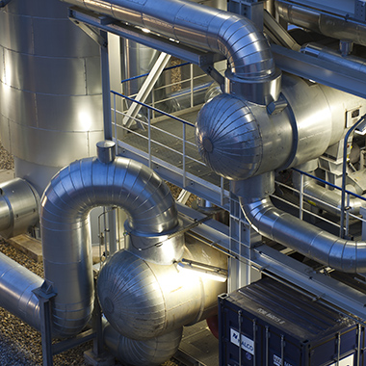
Μερικη οξειδωση
Κατά τη μερική οξείδωση, το μεθάνιο και άλλοι υδρογονάνθρακες στο φυσικό αέριο αντιδρούν με περιορισμένη ποσότητα οξυγόνου (συνήθως από τον αέρα), η οποία δεν είναι αρκετή για την πλήρη οξείδωση των υδρογονανθράκων σε διοξείδιο του άνθρακα και νερό. Με λιγότερη από τη στοιχειομετρική ποσότητα διαθέσιμου οξυγόνου, τα προϊόντα της αντίδρασης περιέχουν κυρίως υδρογόνο και μονοξείδιο του άνθρακα (και άζωτο, εάν η αντίδραση πραγματοποιείται με αέρα και όχι με καθαρό οξυγόνο) και σχετικά μικρή ποσότητα διοξειδίου του άνθρακα και άλλων ενώσεων. Στη συνέχεια, σε μια αντίδραση μετατόπισης νερού-αερίου, το μονοξείδιο του άνθρακα αντιδρά με το νερό για να σχηματίσει διοξείδιο του άνθρακα και περισσότερο υδρογόνο.

Slide 37
Η μερική οξείδωση είναι μια εξώθερμη διεργασία - εκλύει θερμότητα. Η διαδικασία είναι, συνήθως, πολύ ταχύτερη από την αναμόρφωση με ατμό και απαιτεί μικρότερο δοχείο αντιδραστήρα. Όπως φαίνεται στις χημικές αντιδράσεις της μερικής οξείδωσης, αυτή η διεργασία παράγει αρχικά λιγότερο υδρογόνο ανά μονάδα καυσίμου εισόδου από ό,τι προκύπτει από την αναμόρφωση με ατμό του ίδιου καυσίμου.
Partial oxidation of methane reaction CH₄ + ½O₂ → CO + 2H₂ (+ heat)
Water-gas shift reaction CO + H₂O → CO₂ + H₂ (+ small amount of heat)

Slide 38
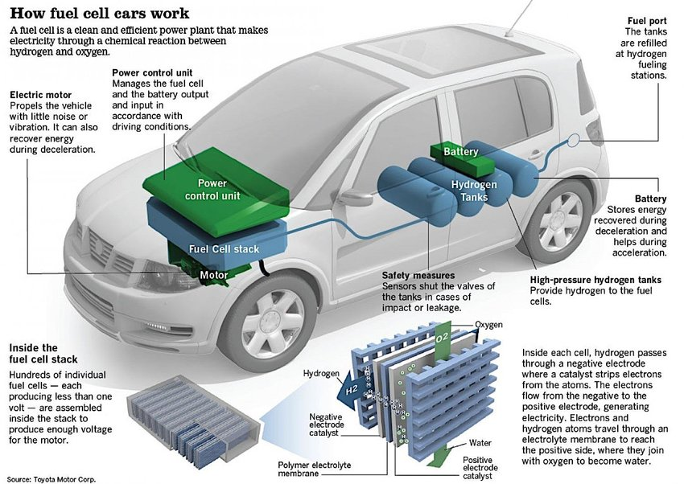
Γιατί εξετάζεται αυτό το μονοπάτι;
Η αναμόρφωση φυσικού αερίου χαμηλού κόστους μπορεί να παρέχει σήμερα υδρογόνο για ηλεκτρικά οχήματα με κυψέλες καυσίμου (FCEV) καθώς και για άλλες εφαρμογές.
Μακροπρόθεσμα, η παραγωγή υδρογόνου από φυσικό αέριο θα συμπληρωθεί με παραγωγή από ανανεώσιμες πηγές ενέργειας, πυρηνική ενέργεια, άνθρακα (με δέσμευση και αποθήκευση διοξειδίου του άνθρακα) και άλλες πηγές ενέργειας με χαμηλές εκπομπές διοξειδίου του άνθρακα.

Slide 39
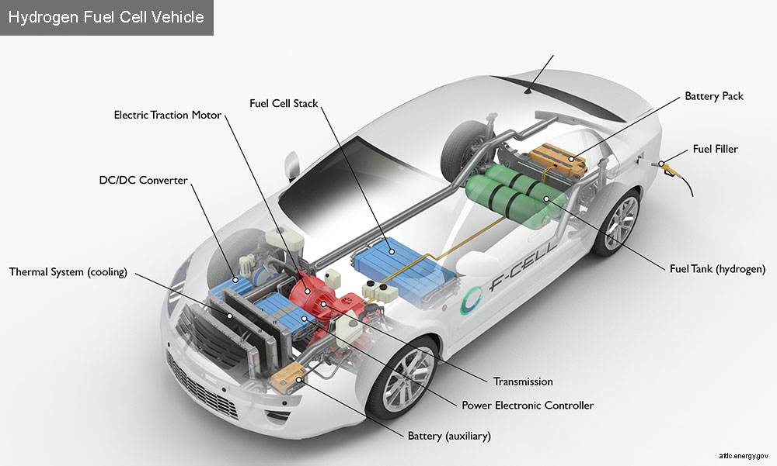
Οι εκπομπές είναι χαμηλότερες από ό,τι για τα βενζινοκίνητα οχήματα με κινητήρα εσωτερικής καύσης. Το μόνο προϊόν από την καπνοδόχο ενός FCEV είναι οι υδρατμοί, αλλά ακόμη και με την προγενέστερη διαδικασία παραγωγής υδρογόνου από φυσικό αέριο, καθώς και την παράδοση και την αποθήκευση του για χρήση στα FCEV, οι συνολικές εκπομπές αερίων του θερμοκηπίου μειώνονται στο μισό και το πετρέλαιο μειώνεται πάνω από 90% σε σύγκριση με τα σημερινά βενζινοκίνητα οχήματα.

